Slide 2
ORQUESTACIÓN DE IDENTIDAD
Seminario 1 – Grupo 7
Álex Fernández Salé
Ricardo Díaz Núñez
Pablo Rodríguez Alonso
Raymond Debasa Peralta

Slide 3
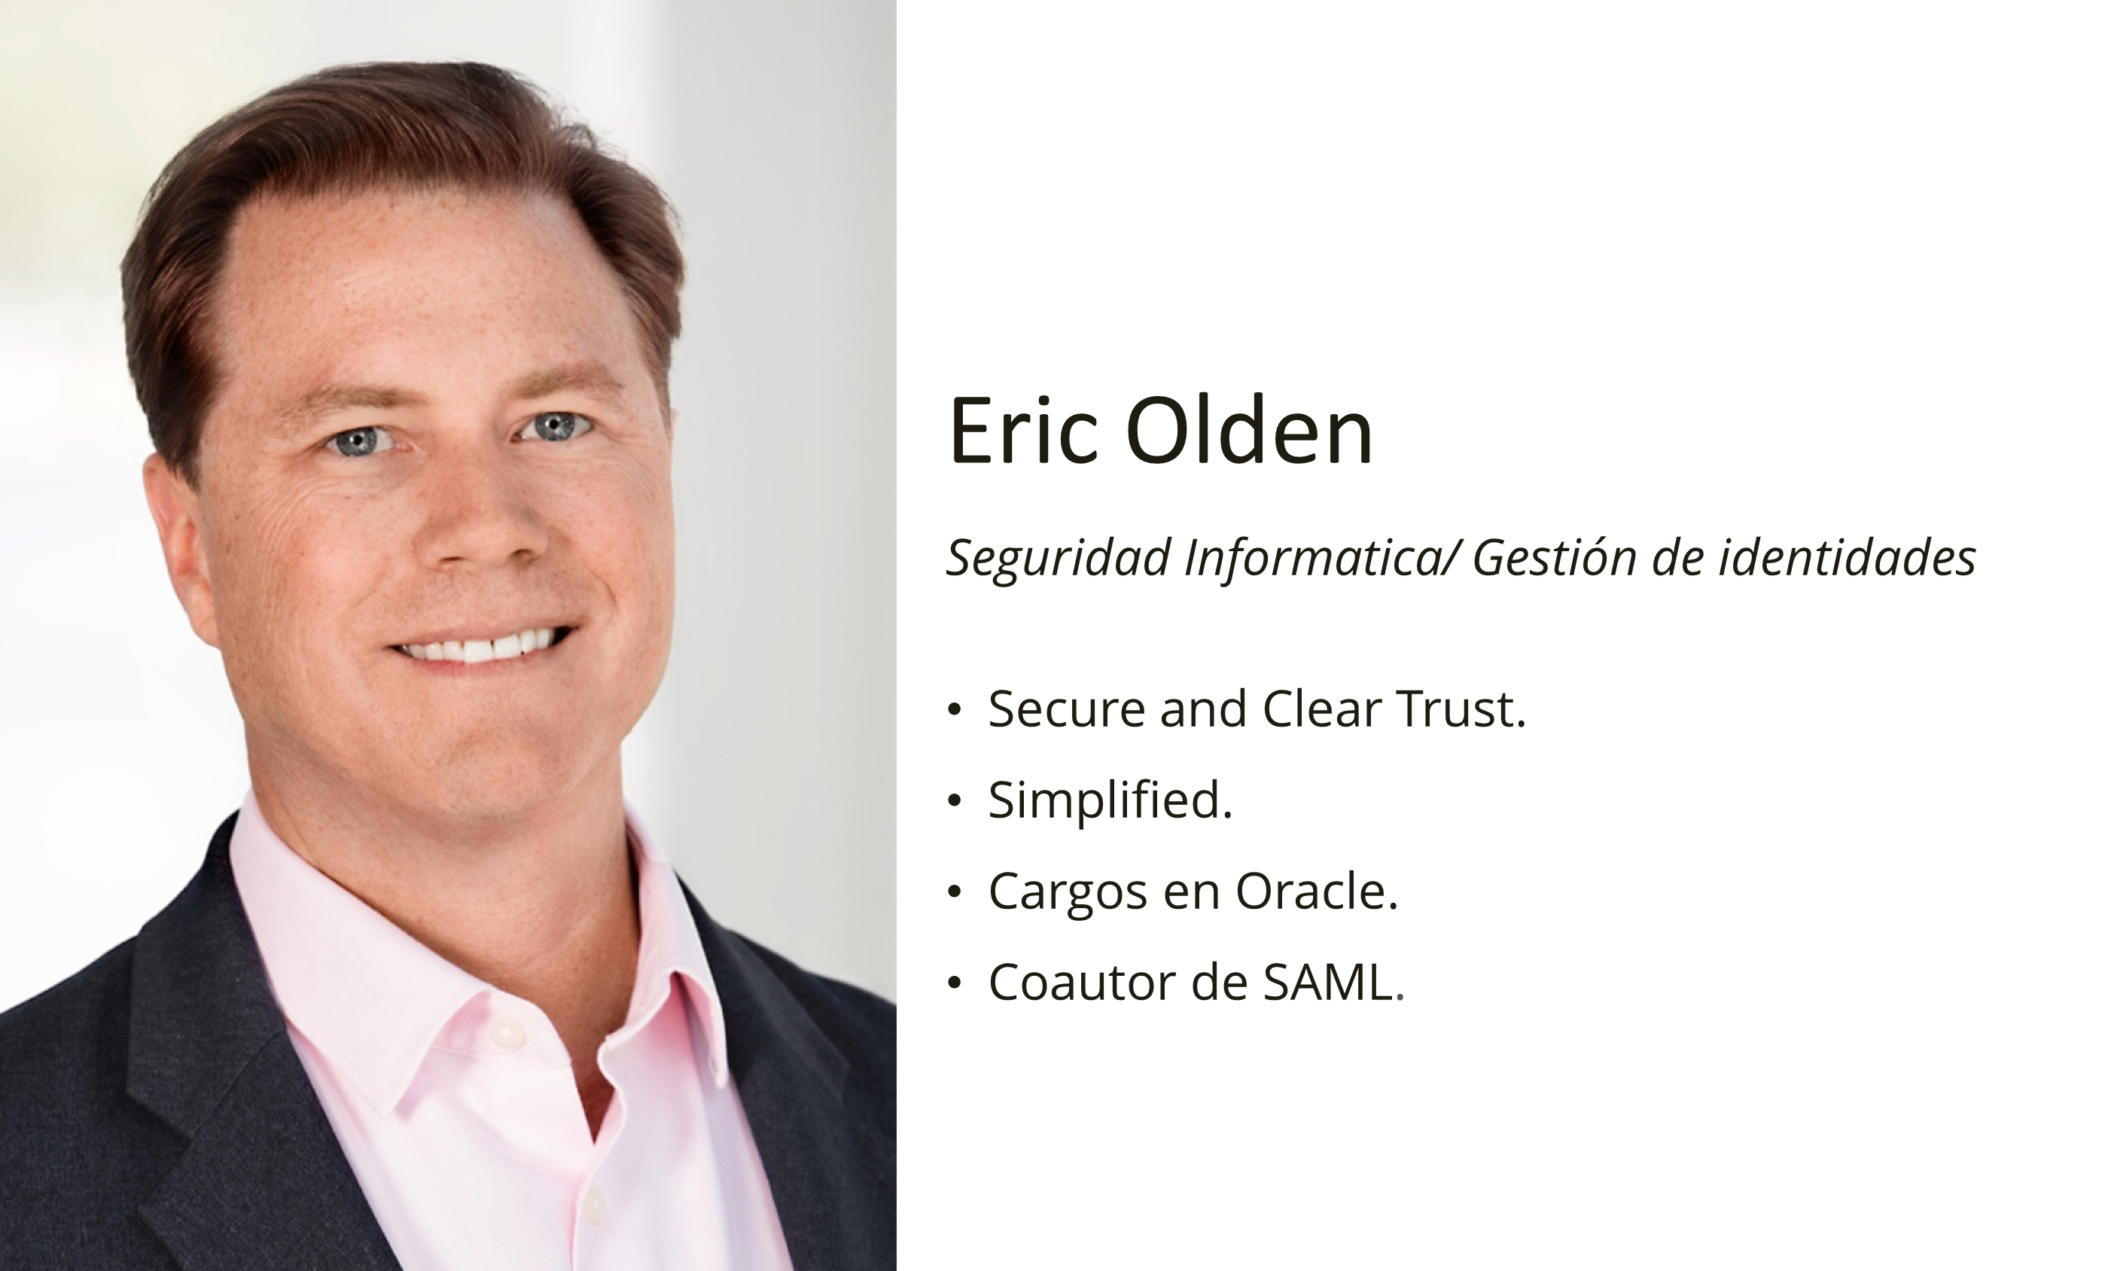

Slide 4
SOBRE QUÉ TRATA LA ORQUESTACIÓN DE IDENTIDAD​
Las seis “A” de la Gestión de identidad
Autenticación
Control de Acceso
Autorización
Atributos
Administración
Auditoria

Slide 5
¿Pero entonces, qué es “Identity Orchestation”?
Es una nueva manera de pensar en la identidad. ​
"Kubernetes o Terraform para la identidad"​
Aplicar principios de abstracción y automatización a la gestión de identidades. ​
Normalizar las diversas API para crear una capa de abstracción.​
Gestionar de manera eficiente las identidades en entornos distribuidos y heterogéneos. ​

Slide 6
¿PARA QUE SE USA “IDENTITY ORCHESTATION” ?
LA ORQUESTACIÓN DE IDENTIDAD RESUELVE DESAFÍOS EMPRESARIALES
La modernización
Fusiones y adquisiciones
Queremos migrar nuestra aplicación a la nube.
¿No es muy costoso?
Caso Práctico: la adopción de autenticación.
Queremos juntar varias empresas.
¿No hay diferencias en las pilas tecnológicas?
Caso Práctico: mapeo de espacios de nombres.

Slide 7
Combinación de Sistemas en la Nube con Sistemas Locales
Nube
Mayor disponibilidad de funcionalidades y servicios.
La resiliencia y la redundancia
Locales
Disponibilidad
Mas limitado
La orquestación de identidad permite aprovechar lo mejor de ambos mundos

Slide 8
Soporte de Estándares
Los proveedores de identidad buenos soportan estándares.
La falta de integración basada en estándares ha causado muchos dolores de cabeza.
Los estándares nos permiten unir sistemas antiguos con nuevos:
SAML: verifica quién es el usuario.
OpenID Connect: verifica + restringe el acceso al usuario.
Funcionan muy bien y son seguros.
Notes:
Transparencias de Pablo

Slide 9
¿Sistemas de Identidad Específicos o de Terceros?
Los sistemas específicos suelen gestionar las identidades mediante una tabla de usuarios.
Inconvenientes:
Complejidad
Desaprovechamiento
Deuda técnica
Se recomienda utilizar software de terceros:
Auth0
Notes:
Transparencias de Pablo

Slide 10
Auth0
Autenticación
Se utiliza en móviles, aplicaciones web, etc..
Iniciar sesión mediante Google, Facebook, etc…
Cumple las leyes y regulaciones de seguridad.
Autorización
Notes:
Transparencias de Pablo

Slide 11
Mejora de un Sistema de Identidad Específico
Deshacerse de dependencias de contraseñas.
Implementar otros tipos de autenticaciones.
Factor Múltiple
Código QR
Aplicación de Autenticación
Desplegar el software de orquestación sobre la capa de abstracción.
Vincular autenticación con tabla de usuarios.
ID del usuario
Notes:
Transparencias de Pablo

Slide 12


Gestión de la Experiencia de Usuario
Los usuarios suelen iniciar sesión a menudo de una manera específica.
Cambios reflexivos
Notificar a los usuarios.
Incentivar el uso de nuevas opciones

Slide 13
Redundancia en los Sistemas de Autenticación
Multitud de opciones de autenticación.
Hacen lo mismo de manera más o menos similar.
Previenen posibles desastres.
¿Cómo inicio sesión si no tengo Internet?
Tokens de Hardware.
Todas permiten autenticaciones fuertes y seguras-
Notes:
Transparencias de Pablo

Slide 14
Diferencias en la Orquestación entre Servicios
APIs servidor-persona:
Similar a la orquestación directamente con personas.
APIs servidor-servidor:
Orquestación como PROXY.
Uso de certificados.

Slide 15
Solución para APIs servidor-servidor
Tengo contraseñas en APIs servidor a servidor, ¿qué puedo hacer
Tengo contraseñas en APIs servidor a servidor, ¿qué puedo hacer?
Dos pasos principales:
Dos pasos principales:
Reducción vulnerabilidades:
Reemplazo de contraseñas por administradores de claves.
Contratación de plataformas en la nube como Azure o HashiCorp.
Implementación de orquestación de identidad:
Utilizar claves para generar credenciales.
Reducción vulnerabilidades:
Reemplazo de contraseñas por administradores de claves.
Contratación de plataformas en la nube como Azure o HashiCorp.
Implementación de orquestación de identidad:
Utilizar claves para generar certificados.

Slide 16
Ciclo de vida de las identidades
Dicotomía de la identidad:
Lado administrativo:
Certificados.
Validación de documentos.
Lado en tiempo de ejecución:
Recopilación de información.
Validación de las 6 A.
Los lados están desacoplados.

Slide 17
Abrir cuenta en un banco ficticio
1er paso: Recopilar información.
Nombre y apellidos, país de residencia, etc.
Árbol de decisiones de orquestación.
2º paso: Validación de documentos.
Tarea en segundo plano.
3er paso: Generación de credenciales.
QR sin contraseña.

Slide 18


Seguridad y privacidad
Único proveedor de identidad.
Único lugar para almacenar datos.
Leyes de protección de datos.
Distintos proveedores de identidad.
Capa de orquestación como controlador
Datos almacenados según la geografía
Datos sensibles no replicados

Slide 19
Auditoría con Múltiples Sistemas de Orquestación de Identidad
La orquestación mejora la capacidad de auditoría al proporcionar una vista unificada de la actividad a través de diferentes proveedores de identidad y nubes.
Facilita el seguimiento de las transacciones de los usuarios en entornos distribuidos.

Slide 20
Complejidad de la Orquestación de Identidad
Comparación con la virtualización: Ambas introducen complejidad adicional, pero ofrecen soluciones de gestión.
La orquestación simplifica la administración de múltiples sistemas de identidad.

Slide 21
COMPONENTES de una Orquestación de Identidad
Plano de Control: Establece reglas y políticas de seguridad.
Plano de Gestión: Aplica las políticas en tiempo real.
Orquestador: Componente central, actúa como proxy y proporciona servicios adicionales.
Se puede implementar en varios entornos y tiene un tamaño compacto de menos de 50 MB.

Slide 22
Tiempo Necesario para Implementar una Orquestación de Identidad
Record de menos de 10 minutos para implementar una solución de orquestación utilizando el servicio en la nube.
Para grandes empresas, el proceso de implementación generalmente lleva cinco días, incluyendo la integración con múltiples proveedores de identidad y aplicaciones.

Slide 23
Novedades Emergentes en la Orquestación de Identidad
Aumento del software autoservicio para que las personas puedan probarlo por sí mismas.
Potencial de la inteligencia artificial para mejorar la automatización y la detección de amenazas en los sistemas de orquestación.

Slide 24

¿PREGUNTAS?

